Slide 1


10
NIỀM VUI TUỔI THƠ
Bài
18
TỚ NHỚ CẬU
Đọc mở rộng
Bản quyền : FB Đặng Nhật Linh- https://www.facebook.com/nhat.linh.3557440

Slide 2
YÊU CẦU CẦN ĐẠT
- Đọc đúng, rõ ràng toàn bài, biết nghỉ hơi sau các dấu chấm, dấu phẩy giữa các cụm từ.
- Trả lời được các câu hỏi. Hiểu và nắm được nội dung chính của bài.
- Biết chia sẻ những trải nghiệm, suy nghĩ, cảm xúc có liên quan đến bài đọc; trao đổi về nội dung của bài đọc và các chi tiết trong tranh.
- Thêm yêu sách và có thêm cảm hứng để đọc sách.
- Tự học tự giải quyết vấn đề
- Làm việc nhóm

Slide 3

1
Tìm đọc một bài thơ nói về tình bạn. Khi đọc chú ý những thông tin sau:
Tên bài thơ.
Tên của tác giả.
Thảo luận nhóm
Bản quyền : FB Đặng Nhật Linh- https://www.facebook.com/nhat.linh.3557440

Slide 4





BẠN MỚI
Bạn mới đến trường
Hãy còn nhút nhát
Em dạy bạn hát
Rủ bạn cùng chơi
Cô thấy cô cười
Cô khen đoàn kết
Trần Đăng Khoa
Bản quyền : FB Đặng Nhật Linh- https://www.facebook.com/nhat.linh.3557440

Slide 5
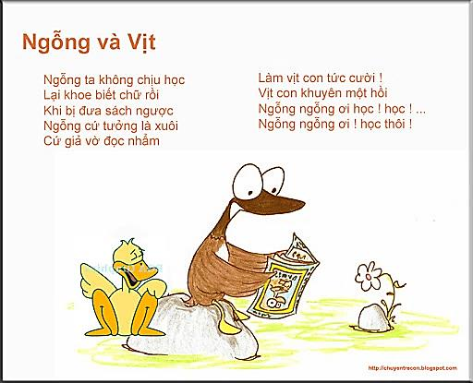

Slide 6






CHÚ BÒ TÌM BẠN
Mặt trời rúc bụi tre Buổi chiều về nghe mát Bò ra sông uống nước Thấy bóng mình, ngỡ ai Bò chào: - “Kìa anh bạn! Lại gặp anh ở đây!” Nước đang nằm nhìn mây Nghe bò, cười nhoẻn miệng Bóng bò chợt tan biến Bò tưởng bạn đi đâu Cứ ngoái trước nhìn sau “Ậm ò” tìm gọi mãi...
Phạm Hổ

Slide 7
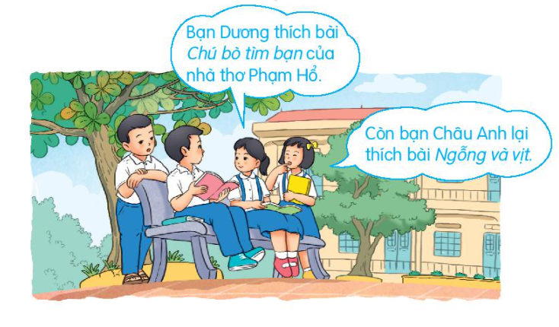
2
Nói về điều em thích trong bài thơ.
Bản quyền : FB Đặng Nhật Linh- https://www.facebook.com/nhat.linh.3557440

Slide 8




củng cố - dặn dò
Tìm đọc các bài viết về hoạt động của học sinh ở trường.
Xem trước bài sau.

Slide 9





Tạm biệt và hẹn gặp lại
các con vào những tiết học sau!

